Slide 1
Schlüsselbundorganizer

Slide 2
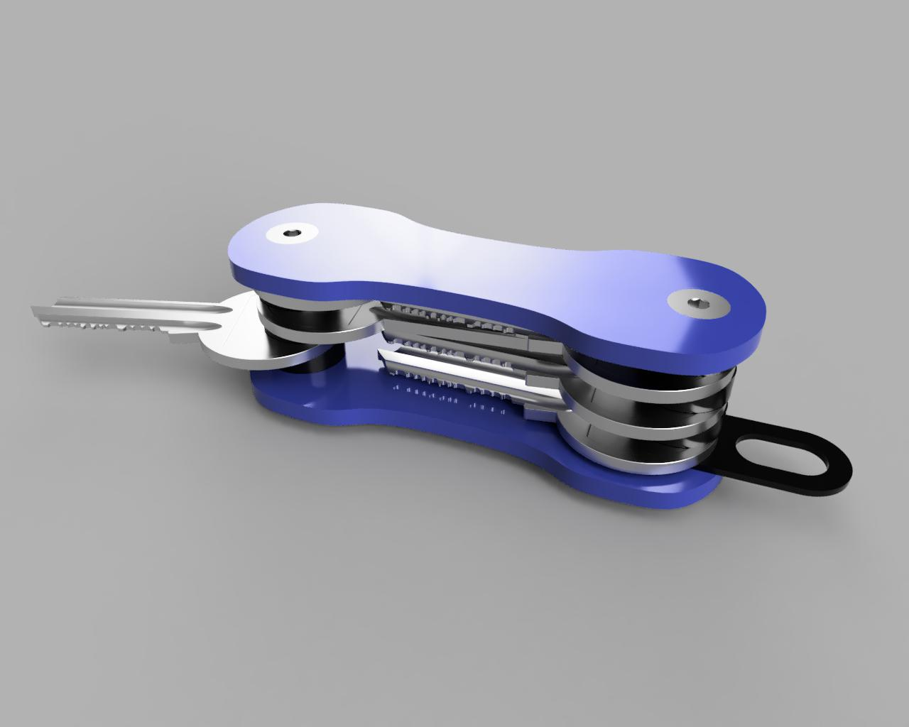

Slide 3
Produktionskosten
1758.768mm^2
1m^2 Alu → 103.75 €
~0.2€ pro Platte
Alle Schrauben 0.5€
1€ pro Produkt

Slide 4
Kosten der Arbeitszeit
Lasercutter: ca 1€ pro Min -> 60€/h
- Laufzeit; je länger desto teurer
- Einrichtungszeit
-Umlagekosten
Arbeitsstunde in Europa: 26,60 – 29,60€ /h

Slide 5
Zielgruppe
Jeder der ein Schlüsselbund Chaos hat

Slide 6

Verpackung
- je nach Größe und min. Anzahl: 0,05-0,2€ /Stk
-mit Bedrucken 0,2-0,35€/Stk
-bei vielen Unternehmen möglich

